Slide 1




JUST BURGERS
CAMPAGNA PUBBLICITARIA
NUOVA ESPERIENZA MOBILE & DELIVERY
L’autenticità pura del chilometro zero incontra il design di un’esperienza moderna

Slide 2




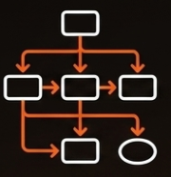



IL TEAM
Logica
Design
Software
Modello di Business
User Experience & UI
Tech & Automazione
Giagnorio Simone
Rizzi Mattia
Balaban Giulia
Torre Francesco
Archetti Giacomo
Barbieri Andrea
Project lead
Camoirano Alberto

Slide 3



FRAMEWORK OPERATIVO
Roadmap Synchronization
Sprint Execution
Iterative Validation
SINCRONIZZAZIONE STRATEGICA
ESECUZIONE AGILE
VALIDAZIONE ITERATIVA
Allineamento totale tra obiettivi di business, design e sviluppo per garantire una visione condivisa e priorità chiare
Cicli di lavoro brevi e focalizzati per trasformare le priorità in soluzioni concrete, mantenendo alta la produttività.
Test e revisione continua del prodotto basati su feedback reali e dati, per ottimizzare costantemente i risultati.

Slide 4


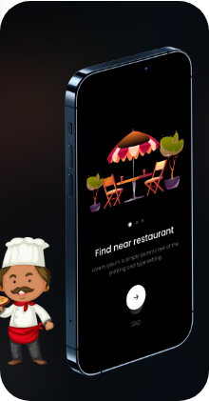



CONCEPT & VISION: L'IDEA GUIDA
Andiamo oltre la classica burgeria: creiamo un vero e proprio ecosistema digitale integrato.
INTEGRAZIONE
IDENTITÀ CULINARIA
Fondere la passione per gli hamburger americani rivisitati con l'eccellenza delle materie prime DOC, DOP e a Km0. Attraverso la tecnologia, garantiamo la totale tracciabilità di una proposta sana e naturale, rispondendo ai valori di una clientela attenta alla bontà e all'ambiente.
QUALITÀ
FOCUS SULLA COMMUNITY LOCALE
Trasformare ogni ordinazione in un punto di contatto interattivo, stimolando la fidelizzazione attraverso logiche di gamification ed eventi dedicati.
ORDINAZIONI DIGITALI PREMIUM
Superare la frammentazione delle ordinazioni attraverso una piattaforma unica che rende il delivery semplice, intuitive, e rapido.

Slide 5


VISION: COSA HA ISPIRATO L'APP
Analisi dei trend di mercato e modelli applicativi di successo internazionale.
I GRANDI DEL FAST FOOD
GIGANTI DEL DELIVERY
Abbiamo studiato la fluidità e la gamification dei leader mondiali (es. McDonald's App). L'obiettivo è replicare la velocità d'acquisto a 3 click inserendo però elementi di unicità artigianale e narrazione del prodotto.
L'integrazione logistica si ispira alla precisione di Deliveroo, ma puntiamo a un delivery proprietario. In questo modo evitiamo commissioni esterne, gestiamo direttamente i nostri rider e manteniamo il controllo totale sulla qualità della consegna.

Slide 6


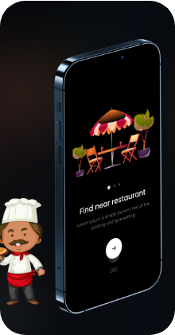
VISION: ISPIRAZIONE SOCIAL & WEB
Il passaggio dall'advertising passivo a una community attiva e conversazionale.
STORYTELLING AUTENTICO
Contenuti video settimanali dedicati al "Food Porn" artigianale, al dietro le quinte in cucina e all’esaltazione delle materie prime locali, dalle carni ai vini.
ISPIRAZIONE
Ispirandoci al modello di successo del sito web di Holy Cow, puntiamo a creare una piattaforma focalizzata sull'impatto visivo e sulla massima semplicità d'uso. Un percorso utente ottimizzato che riduca a zero i passaggi superflui, convertendo i follower social in clienti attivi e semplificando il delivery.
FACEBOOK
INSTAGRAM

Slide 7





OBIETTIVI DELLA CAMPAGNA
Rafforzare la presenza del brand attraverso una strategia digitale integrata, orientata a visibilità e crescita.
VISIBILITÀ SOCIAL
APP MOBILE
SITO ATTRATTIVO
SOCIAL LOOP
Format video costanti e campagne geolocalizzate per catturare la community locale.
Ordinazioni immediate, notifiche push intelligenti e sconti dedicati.
Sito internet perfettamente ottimizzato per acquisti via smartphone.
Profili social per un'esperienza a 360°.

Slide 8

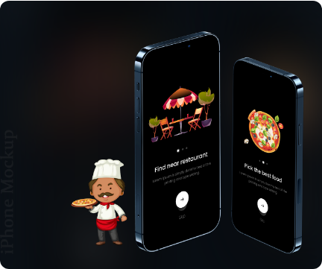
SOCIAL PERFORMANCE STRATEGY
Implementazione del "Social Loop“.
Strategia Video "Short-Form": Creazione di contenuti video settimanali dedicati al "Food Porn" artigianale, al dietro le quinte in cucina e all’esaltazione delle materie prime locali.
Coinvolgimento della Community: Gestione attiva delle interazioni per trasformare i follower in fan del brand, costruendo una relazione autentica.
Vendita Conversazionale: Ottimizzazione dei touchpoint social tramite interfacce conversazionali avanzate, per offrire un’esperienza d’acquisto rapida, diretta e sempre attiva.

Slide 9
MOBILE & DELIVERY
Ecosistema Mobile-First ad alta conversione
UX Semplificata (3 Click): Interfaccia minimale pensata per un utilizzo rapido e connesso alle app di messaggistica principali.
Notifiche Push Geolocalizzate: Avvisi contestuali, sincronizzati con data, ora e posizione.
Pagamenti One-Touch: Delivery super intuitive e integrazione fluida con Apple Pay, Google Pay e I principali Metodi di pagamento elettronici.

Slide 10
SITO ATTRATTIVO
Progettato specificamente per le esigenze del mobile web
VELOCITÀ E PERFORMANCE
APPROCCIO MOBILE-FIRST
Portale web è leggerissimo e ottimizzato per caricamento istantaneao anche sotto copertura di rete minima.
Dedign mobile-first ad alte prestazioni studiato per garantire un’esperienza d’ordine fluida e intuitive su ogni schermo.

Slide 11
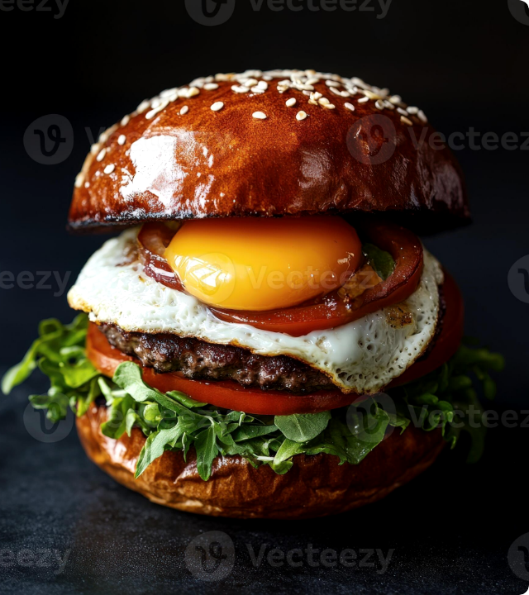
PROMO & FILOSOFIA
ETICA E TERRITORIO
Uniamo la convenienza delle promozioni a un forte posizionamento valoriale. Da rivedere
Le persone prima del prodotto: Costruiamo valore attraverso filiere trasparenti, patership durature con I produttori locali e una selezione guidata dalla qualità, non dal Prezzo.
Ogni store racconta il luogo in cui nasce: ogni apertura valorizza eccellenze locali, trasformando ingredienti del territorio in panini e piatti unici che non potrebbero esistere altrove.

Slide 12


VANTAGGI COMPETITIVI
Perché la nostra offerta integrata si distingue nettamente dai concorrenti tradizionali.
DIFFERENZIAZIONE COMPETITIVA
FIDELIZZAZIONE DEL CLIENTE
Trasformiamo ogni punto vendita in un’esperienza a sè, grazie a un’offerta che integra le eccellenze locali mantenendo un’identità di brand unica nel suo genere.
L’utilizzo di prodotti del territorio genera autenticità, aumenta il valore percepito e crea un legame emotive con la comunità locale, favorendo la fidelizzazione e il passaparola.

Slide 13


RISULTATI ATTESI
Le proiezioni di crescita stimate entro i primi 12 mesi dal lancio della nuova piattaforma.
+45%
+30%
CRESCITA OPERATIVA SOSTENIBILE
ORDINI DIRETTI
FIDELIZZAZIONE
La disintermediazione dalle grandi piattaforme di terze parti (come Just Eat o Deliveroo) ci permetterà di recuperare importanti punti di marginalità sul delivery.
Il focus sulla community locale e sulle dinamiche interattive dei social incrementerà la frequenza media d'acquisto, gettando le basi per un brand scalabile e di proprietà.
+15k
-20%
DOWNLOAD APP
COSTI LOGISTICI

Slide 14

IL FUTURO È DIGITALE.
Grazie per l'attenzione. Unisciti alla rivoluzione mobile di Just Burgers e scopri come stiamo ridefinendo l'esperienza del fast-food artigianale.

